Slide 1
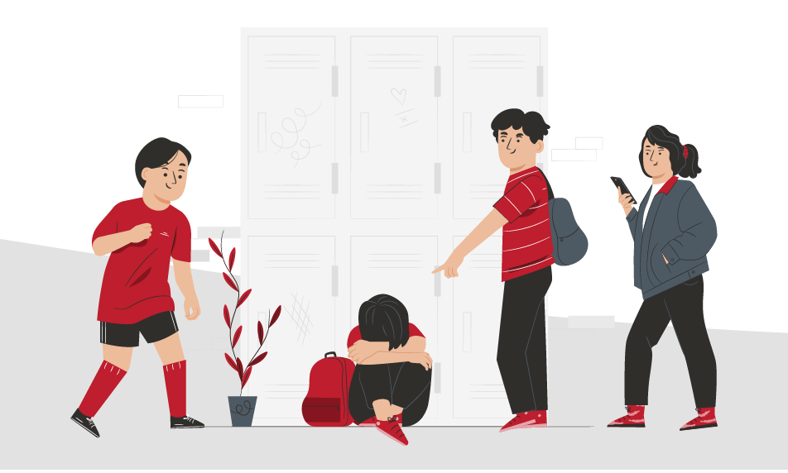
Характеристика буллинга и кибербуллинга. Причины. Последствия. Методы профилактики.

Slide 2
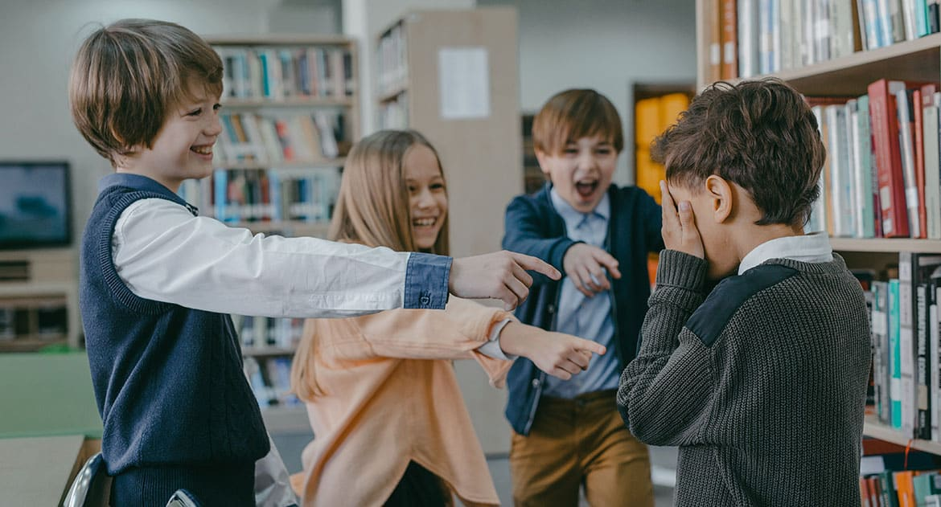
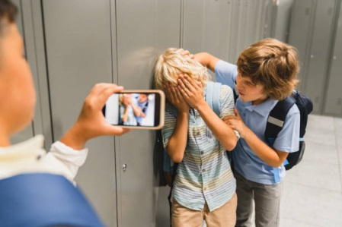
Буллинг- это запугивание, унижение, травля, физический или психологический террор

Slide 3
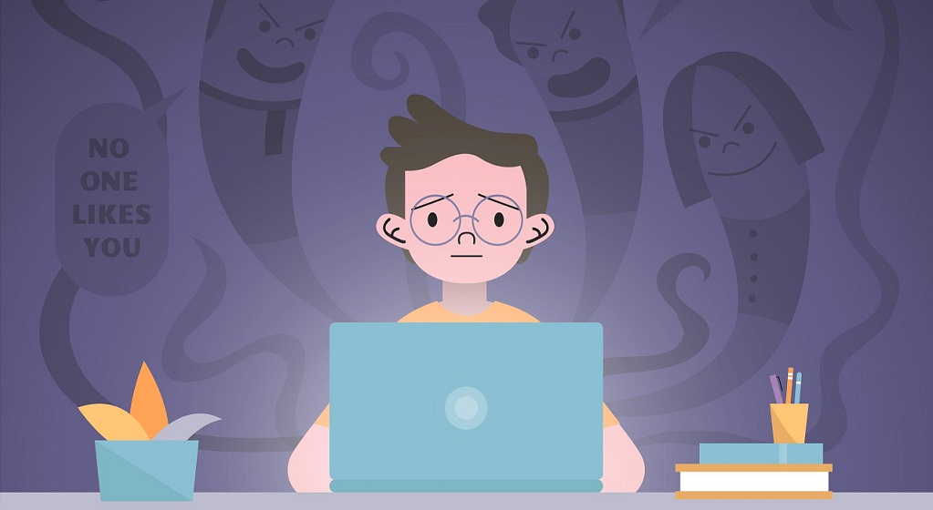
Кибербуллинг- это травля, оскорбления или угрозы высказываемые жертве с помощью средств электронной коммуникации.

Slide 4
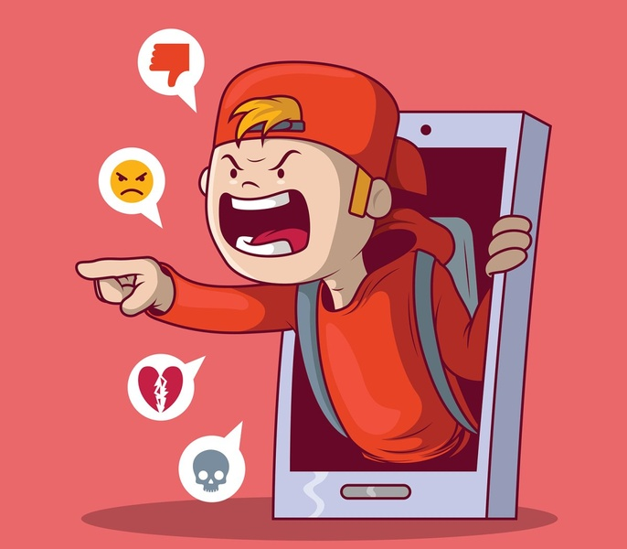
Если травля происходит оффлайн, она хотя бы прекращается, когда человек покидает работу, школу и оказывается дома.
Кибербуллинг невозможно остановить, он может происходить 24 часа в сутки и 7 дней в неделю.
К тому же, в кибербуллинге существует феномен растормаживания: когда человек находится в условиях анонимности, то он может себе позволить то, что никогда бы не позволил делать открыто.

Slide 5
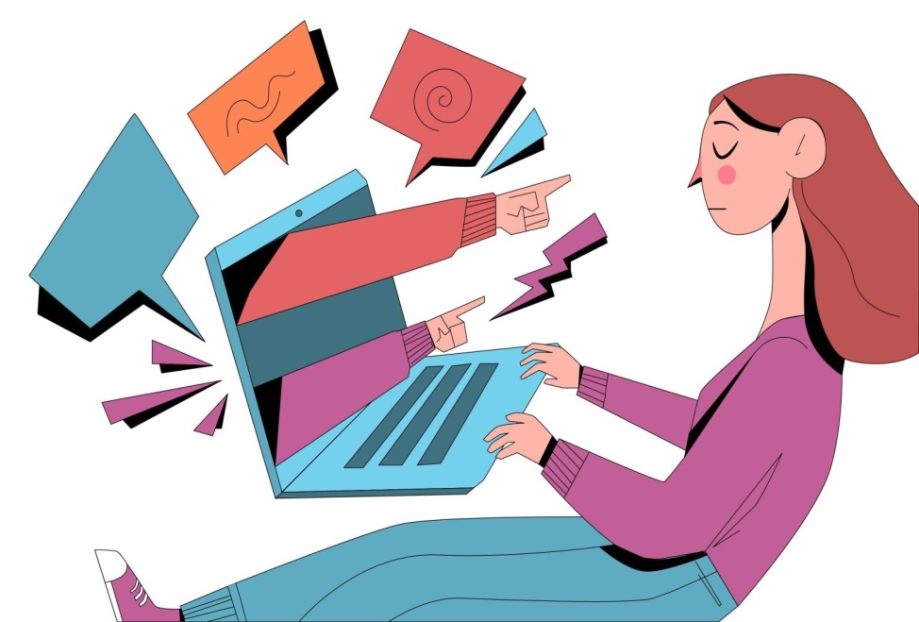
Буллинг и кибербуллинг
это сильное потрясение для психики, оно может негативно повлиять на психическое здоровье.
Последствия:
Недоверие
Низкая самооценка
Депрессии
Нарушение пищевого поведения
Потеря веры в себя
Появление зависимостей
Ощущение бессилия

Slide 6
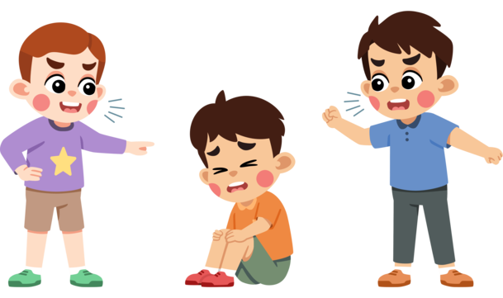
Зависть
Самоутверждение в коллективе
Стремление быть в центре внимания
Месть
Мотивы буллинга:

Slide 7
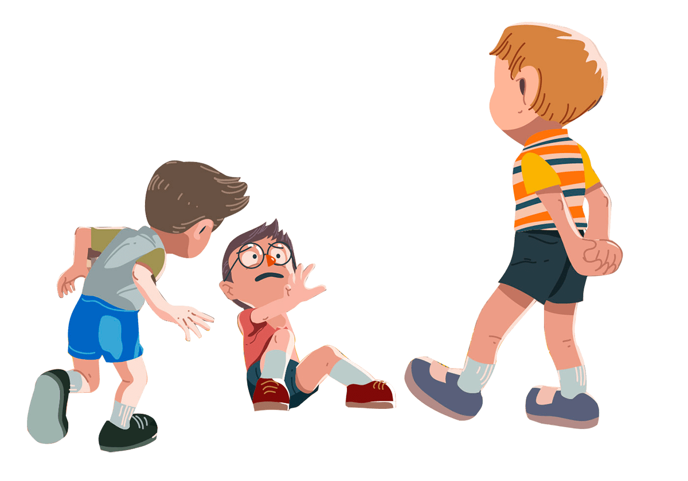
Как распознать буллинг?
Негативное отношение к учебному заведению, поиск любых возможностей, чтоб не посещать его;
У него нет или практически нет друзей, он не ходит в гости и к нему не заходят сверстники;
Возвращается подавленный;
Плачет без очевидной причины;
Ничего не рассказывает о коллективе;
Становится грубым, раздражительным и вспыльчивым по отношению к окружающим.
Плохо спит и ест;
Могут присутствовать синяки и ссадины на лице и теле, может часто рваться одежда, «пачкаться» тетради и учебники.

Slide 8
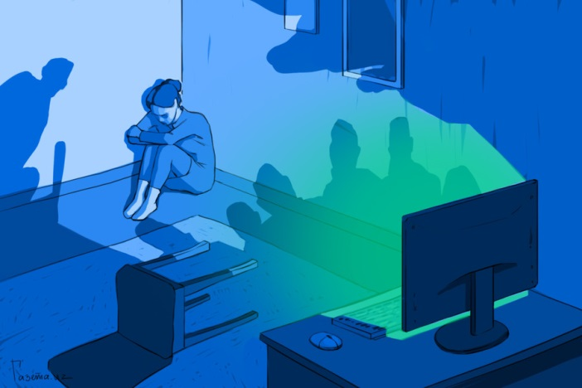
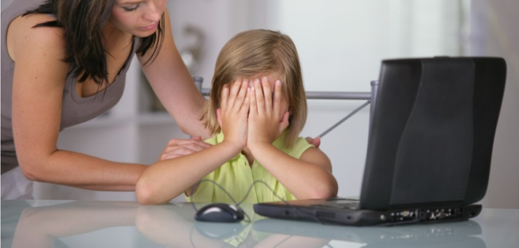
Кибербуллинг. Как помочь ребёнку?
Убедитесь в надежности пароля в социальных сетях вашего ребенка;
Если вы узнаете о факте кибербуллинга, не забирайте телефон и не перекрывайте доступ в интернет;
Дайте понять ребенку, что вы готовы помочь ему;
Разберитесь в ситуации вместе с ребёнком;
Соберите доказательства травли;
Научите правильно реагировать на агрессора. Лучший способ остановить травлю - игнорировать обидчиков;
Если травля происходит в открытом сообществе, обратитесь к администраторам ресурса;
Если травля происходит в школе, сообщите классному руководителю, психологу или администрации школы;
Если существует угроза жизни и здоровью ребёнка, обратитесь в правоохранительные органы

Slide 9
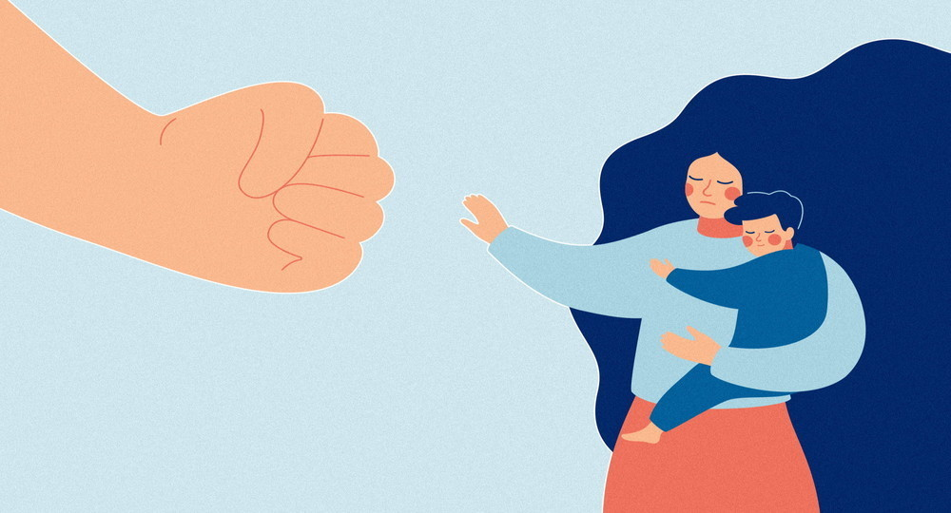
Фразы для начала диалога:
«Я тебе верю»
«Мне жаль, что с тобой это случилось»
«Это не твоя вина»
«Хорошо, что ты мне об этом сказал»
«Я люблю тебя и постараюсь сделать так, чтобы тебе больше не угрожала опасность»

Slide 10
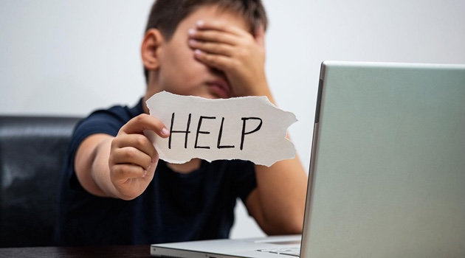
Фразы которые не стоит произносить:
«Просто помиритесь»
«Буллинг-это часть взросления»
«Просто игнорируй их»
«Расскажи им, каково тебе. Пусть они перестанут»

Slide 11
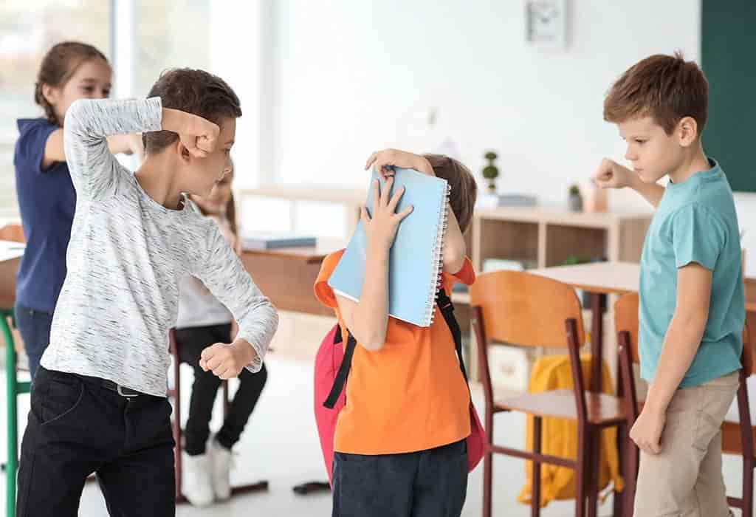
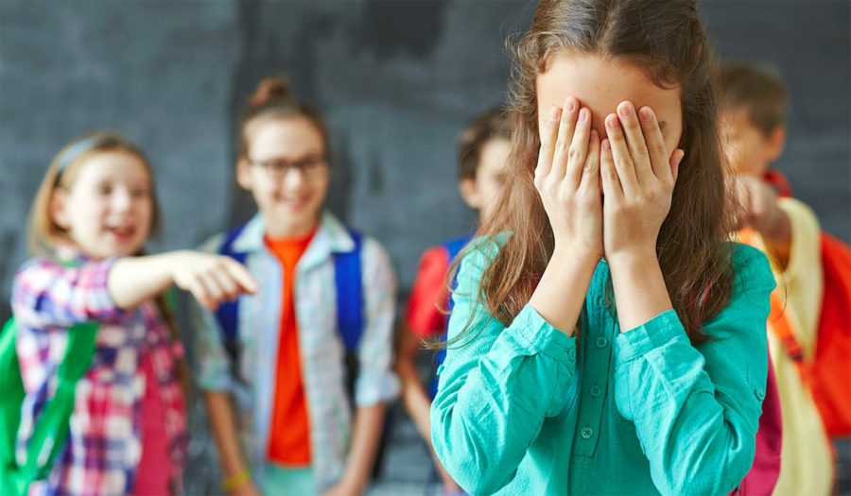
А как правильно говорить об этом с буллерами?
Чётко назовите то, что происходит: «То, что вы делаете — это насилие».
Обозначьте отношение к происходящему: «Это серьёзная проблема, причём не только твоя, а всего класса (группы, компании). Нужно срочно принимать меры, вам нужна помощь».
Попросите поставить себя на место жертвы, описывая конкретные действия : «Вот представь, ты приходишь в класс, никто с тобой не здоровается, а только хихикают между собой, глядя на тебя…..»

Slide 12
Фильмы рекомендуемые к просмотру с детьми:
«Рассказ о том, что в любой ситуации нужно оставаться людьми, быть милосердными и порядочными, пытаться понять и простить другого человека»
«Рассказ о дружбе и верности; который показывает, насколько мы сильнее, если мы можем опираться друг на друга»

Slide 13
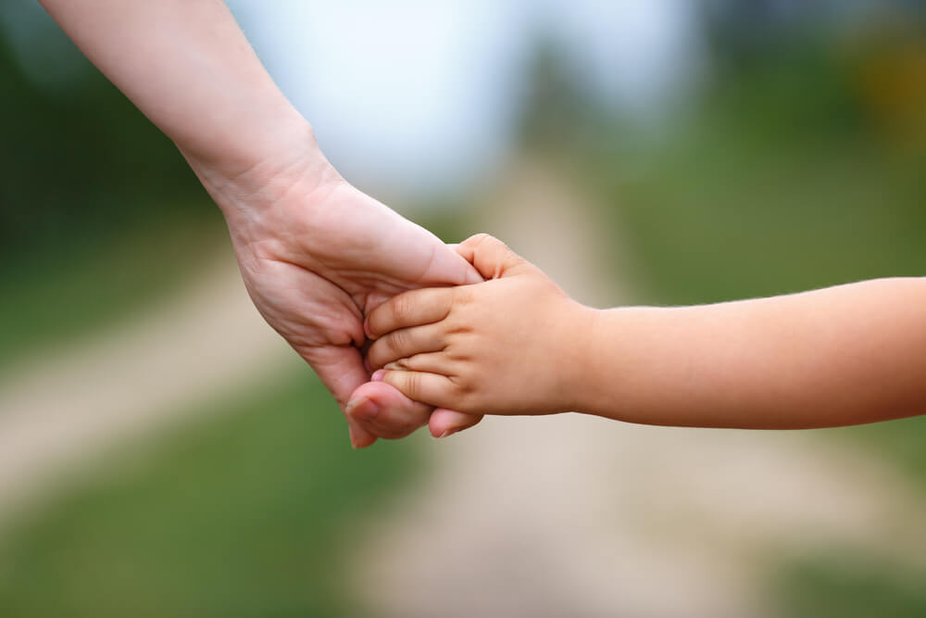
Уважаемые родители:
старайтесь избегать скандалов и публичных ссор при ребенке;
не будьте равнодушными к проблемам ребенка
избегайте практики физического наказания;
не оставляйте ребенка один на один с этой ситуацией
реагируйте сразу, если узнали о буллинге;
помните о том, что ребенок, которого травят, не может завоевать симпатии одноклассников, если будет добиваться успехов в чем-то или совершать хорошие поступки;
сохраняйте спокойствие. Ребенку важно знать, что Вы справитесь с любой ситуацией;
разговаривайте с родителями буллеров. Но не вступайте с ними в конфликт.

Slide 14
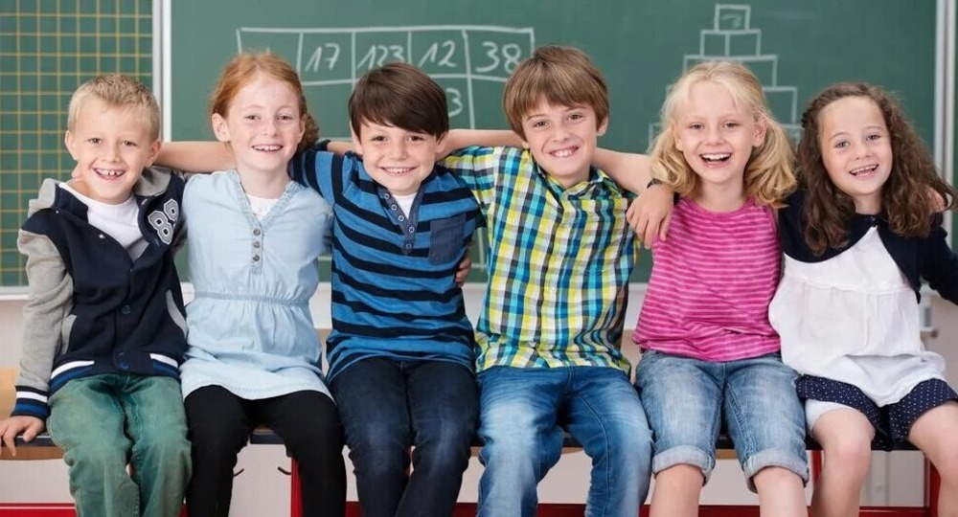
Если мы объединимся и не дадим травить своих детей, наше общество станет намного лучше. Дети с детства будут знать, что нельзя, а что можно, и за что будет ответственность.

